Slide 1
服务质量（QoS）研究工作案例
孙毅
sunyi@ict.ac.cn
博士生开题报告
Notes:
各位老师好，我开题报告的题目为“云数据中心网络的QoS保障方法研究”。报告人：王伟，导师：李忠诚研究员

Slide 2
提纲
网络化缓存与视频服务质量相互影响分析
基于网络感知的应用层流量优化
数据中心网络服务质量保障方法
路径划分
多路径资源预留

Slide 3
网络化缓存与视频服务质量 相互影响分析

Slide 4

视频已成为互联网中最重要的业务
美国：高峰时段带宽占用64%
中国：2/3的用户经常使用互联网看视频
Notes:
In today’s Internet, video is becoming the most dominant type of content. As reported by Sandvine Global: 64% of North American downstream traffic during peak hours is video-related, and Netflix and YouTube as two leading video service providers contribute to almost half of the traffic in the American Internet.

Slide 5
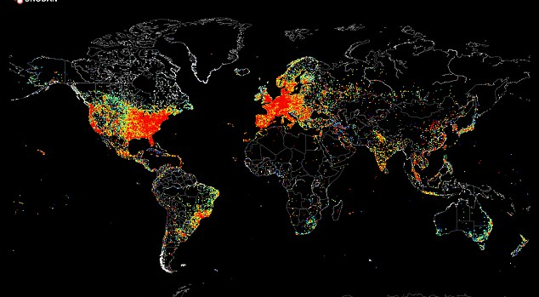
网络缓存是未来互联网的重要特征
Notes:
In particular, the promise of ubiquitous caching that ICN architectures offer have a natural synergy with the quality expectations and bandwidth demands of Internet video workloads.

Slide 6

网络化缓存与视频传输的相互作用
两个重要问题：
视频内容如何影响网络化缓存效率？
网络化缓存如何提升视频传输用户体验?
In-network
Caching
Gap in literature
Video
We bridge this gap!
Generic Zipf-like workloads
and small-scale topologies
CDN-based delivery architecture
Notes:
And this raises two natural questions with respect to the interaction between ICN and Internet video. How do video workloads impact network-level improvements offered by different ICN caching strategies? And how do ICN caching mechanisms impact key video quality of experience (QoE) metrics? But unfortunately, many of literatures on ICN and video respectively, and there is little work on evaluating the interplay between ICN caching and video delivery. Our work bridges this gap by taking a trace-driven simulation study on real video workloads and on large topologies.

Slide 7
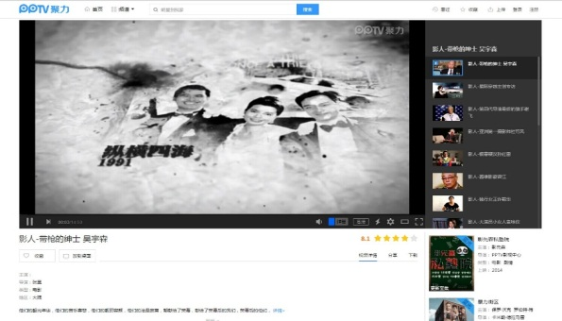
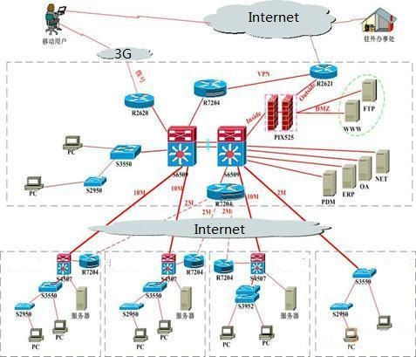
数据集
拓扑数据集
89 ISPs, 80K 路由器, 31省
视频观看数据集
196M 视频观看请求, 16M 用户, 500K 影片 137TB
35种不同的缓存策略组合
4种典型的缓存大小（100MB，1GB，10GB，100GB）
总计: 35 * 4 = 140 场景
Notes:
The dataset that we used consists of two main parts: first, the topology dataset that we collected thanks to the deployment of some trace-route beacons with the PPTV client. This one consists of 89ISP.., and is spread across all 31 provinces of china; the second is a very large vod dataset consisting of nearly 200M video requests from over 16M users.

Slide 8
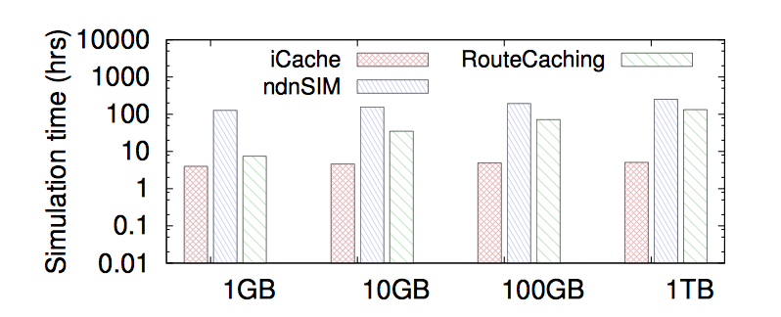
iCache系统
以我们数据集的规模，目前最快的仿真器(NDNSim)需要接近700天！！！
本领域已有工作 | 拓扑 | 访问量 | 仿真器
CMU | 三千 | 百万 | 流仿真器
巴黎电信 | 几十 | 百万 | NDN-Sim
ICT | 八万 | 亿 | iCache
仿真时间小于半个月，50倍以上的加速
工欲善其事，必先利其器！
iCache：高性能ICN缓存服务仿真系统
Notes:
应用网络断层成像技术反推网络状况
共享链路流的相似度分析
Bottleneck Score
策略矩阵
选择网络不同区域服务源的概率
三重哈希
区域化、层次化资源共享

Slide 9
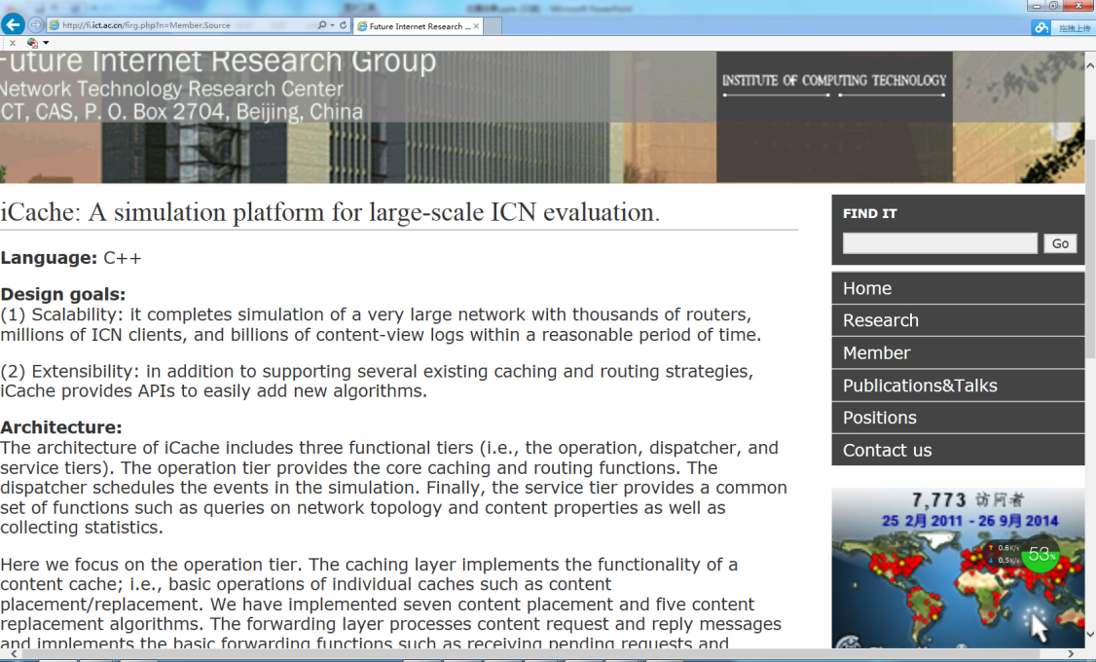
http://fi.ict.ac.cn/firg.php?n=Member.Source
Notes:
And I would like to mention the simulator is open-source and available for download and use.

Slide 10
视频如何影响网络化缓存
三个关键问题
视频对于缓存容量的需求？
有无总是最优的缓存策略?
有无近似最优的缓存策略?
Notes:
To analyze the effect of video workloads on ICN caching performance, we address the following three questions: first, how does cache size impact the performance of ICN caching schemes in terms of network traffic reduction, cache hit rates, and server load reduction given video workloads? Second, what are the best combination of content placement and replacement algorithms for different cache sizes and across different performance metrics?
Third, is there a universal best strategy across different scenarios? If not, is there a near-optimal or good enough combination that is robust across this space of considerations?

Slide 11
缓存命中率
1 GB
10 GB
100 GB
1 TB
Hit Rates are Low, Very Low!
A sub-linear improvement as function of the cache size.
Notes:
Here, we got the hit rate values for different content placement strategy on the x axis and content replacement strategy on the y axis and across different cache sizes.
This slide shows the values of average cache hit rate of each router across the space of 35 caching strategy combinations for four different cache sizes. Surprisingly, we found that the hit rate is very low even with a 1TB cache on each router. This is very different with the results in previous work when considering other types of content than video. Also, we see a sub-linear improvement as function of the cache size, increasing the cache size by an order of magnitude can only bring less than twice of the performance improvement. Finally, we label the best combination in red for each of the scenario, and see that the best combination of the strategy changes for different sizes of cache on the same performance metric.

Slide 12
网络流量减少 %
1 GB
10 GB
100 GB
1 TB
Reduction is >20% only with cache > 100 GB
.
Notes:
This slide shows the traffic reduction by ICN caching. We can observe that only large cache, (e.g. 100GB and 1TB) can generate considerable reduction.

Slide 13
服务器负载降低 %
1 GB
10 GB
100 GB
1 TB
The reduction is substantial only when cache size is > 100GB
Notes:
This slide shows the server load reduction by ICN caching. Again, we observe that only large cache, (e.g. 100GB and 1TB) can generate considerable reduction.

Slide 14
有无近似最优的方案?
For each cache size and metric
Replacement
Placement
Prob +LFU is quite close to optimal almost always !
Notes:
The next question is that since no universal best strategy exist, is there a near-optimal or good enough strategy. To answer this question, we calculate the relative ratio of the performance of a given strategy to that of the best strategy in the same scenario and then compute for each strategy its average ratio to the optimal across all scenarios. The table here shows that Prob + LFU and LCE + LFU are two candidates which are very close to the optimal almost always and be considered robust and good enough for caching for videos.

Slide 15
网络化缓存如何影响视频传输
三个关键问题
网络化缓存对于提升视频用户体验的作用？
最优的网络化缓存策略对于提升视频用户体验的作用?
什么是最优的缓存策略?
Notes:
To analyze the effect of video workloads on ICN caching performance, we address the following three questions: first, how does cache size impact the performance of ICN caching schemes in terms of network traffic reduction, cache hit rates, and server load reduction given video workloads? Second, what are the best combination of content placement and replacement algorithms for different cache sizes and across different performance metrics?
Third, is there a universal best strategy across different scenarios? If not, is there a near-optimal or good enough combination that is robust across this space of considerations?

Slide 16
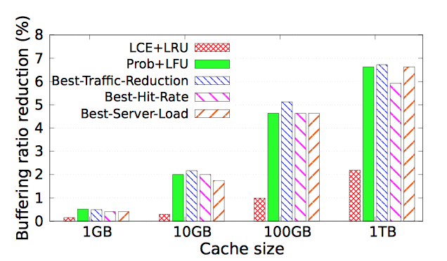
缓冲率
Notes:
this figure shows the improvement of buffering ratio by using ICN caching for different sizes of cache. For brevity, we only consider a few interesting caching strategy combinations: (1) LCE +LRU, which is the most basic combination suggested in previous work; (2) Prob +LFU, which emerged as the dominant strategy across all scenarios; and (3) The best caching strategy for each of the different network-level metric.

Slide 17
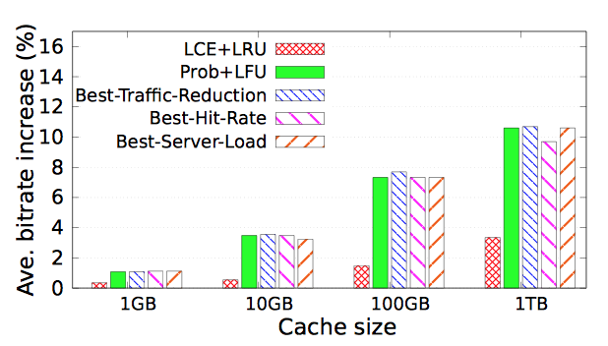
平均下载速度
Notes:
This figure shows the improvement of average bitrate of video viewing.

Slide 18
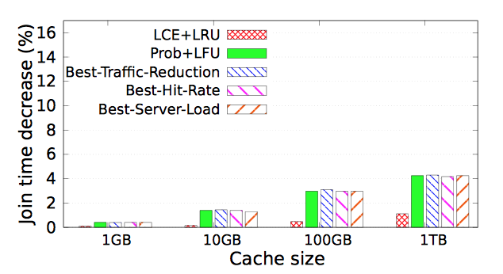
视频启动时间
Notes:
And this figure shows the improvement of join time which defines the the delay between the request and video start.

Slide 19
重要结论：
视频QoE提升有限 (≤12%)
Optimize traffic reduction = Optimize QoE
ISP和视频服务提供商对好策略的看法一致
Prob+LFU 近似最优
Notes:
From the previous figures, we have the following key takeaways:
We see non-trivial QoE improvements only with caches ≥ 100GB. Even then, the QoE improvement is quite low ≤ 12% across all QoE metrics even for a 1TB cache. This is probably because of the good coverage of the PPTV servers across popular PoPs/ISPs and suggests that for popular video services whose server footprint is already spatially diverse, the QoE benefits of ICN will be limited.
The caching strategy that optimizes the traffic reduction appears to be the best strategy to also optimize for QoE; since traffic reduction and QoE are the main objectives of ICN caching respectively from the ISP and content provider perspective, it should be the good news that ISP and content provider would probably have the same idea of whether a caching strategy is good or not.
Again, the best strategy Prob+LFU from network-level perspective is also good enough for QoE improvement.

Slide 20
更深入分析
选取100个最优的缓存位置，并分析：
网络核心还是汇聚还是接入？
地理位置？
Notes:
Up to now, we studied the aggregate improvement of caching strategies in terms of network-level and QoE metrics. Next, we provide a more in-depth analysis to identify how and where these benefits manifest, so that it can better inform the deployment decisions of content providers and ISPs as they consider ICN-like architectures. We identify the (network-wide) top-100 routers with regard to different performance metrics and then characterize these top-100 routers along two dimensions: (1) The relative role of a router in the network (i.e., Edge, Middle, or Core) and (2) Geographical location of the router.

Slide 21
网络位置
网络化缓存不适合部署在核心网
Notes:
This figure shows the breakdown of these routers in terms of their network roles. We see that most of the top-100 routers with highest cache hit rate are Core routers. This is because the requests of the same content aggregate when going towards the direction of the origin server. However, Core routers contribute very little to reduce the traffic and server load. We believe that the incentives for real world ICN deployment by ISPs and content providers will likely be driven by the traffic and load reduction. Thus, we suspect that in future for the real ICN deployment it will not be prominent in the network core.

Slide 22
地理位置
20 % 的省贡献了60%的改善效果
访问密集、服务器部署少的省份（如：河南）
Notes:
This figure shows the CDF of buffering ratio and traffic improvement as a function of top provinces in China. We observe that 20 % of the top locations contribute 60% of the improvement and these provinces mainly located at the areas with high request volumes and low server presence.

Slide 23
基于网络感知的应用层流量优化

Slide 24



P2P的广泛使用
P2P技术被广泛用于各种互联网内容分发（音视频、文件下载等）
P2P的优势
去中心话，系统健壮性好
可扩展性好
对服务提供商不收费
对用户多源传输，下载速度更快（QoS）

Slide 25
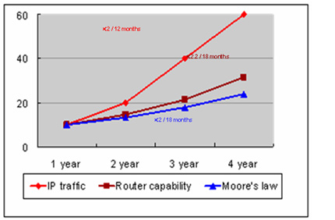
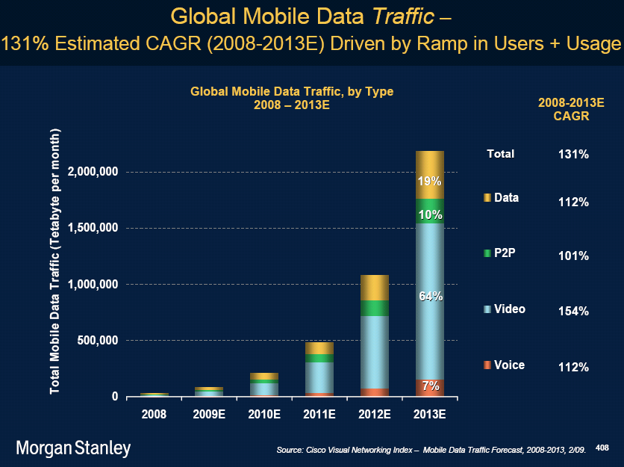
P2P的问题
影响P2P应用推广的一个重要问题就是流量难以管理
平均传输距离1600公里，5.5个重要网络节点（取自Verizon测试数据，网络运营商的梦魇）
50%~90%本地资源从外部获取
资源下载速度不稳定
节点太远，链路质量差
网络运营商限流、整形

Slide 26

流量本地化
通过寻找临近的服务源节点，解决P2P覆盖网络与底层传输网路的失配问题
基本方案
应用系统反向工程（探测最优的RTT、网络坐标系统等等），实例：Joost、Kontiki
缺点：探测不准确、很多信息（网络拓扑、拥塞状况、计费策略等）无法探测

Slide 27



P4P：运营商友好的P2P技术
让运营商提供网络状态，指导服务提供商优化服务选择
提出者：谢海永博士（华为美研）、杨阳教授（耶鲁大学）
网络状态
P2P控制系统
节点选择
节点信息

Slide 28
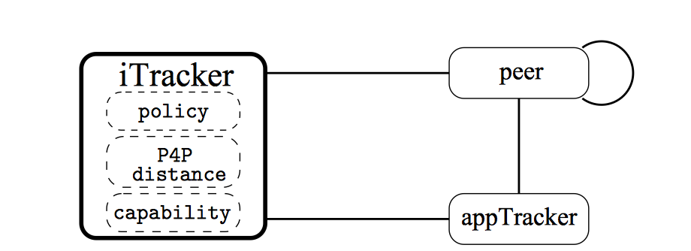
P4P控制架构
引入了iTracker（ISP Tracker）作为网络运营商与应用进行交互的门户，
iTracker提供三种形式的网络信息：
P4P distance：网络状态、拓扑
Policy：运营商策略，如入口和出口流量比例，拥塞时避免使用的链路等
Capacity：网络的能力

Slide 29
P4P工作流程
iTracker
App
Tracker
2.寻求ISP指导
4.计算策略矩阵
3.p-distance，
policy,capacity
1.请求伙伴节点
5.返回节点列表
Peer

Slide 30
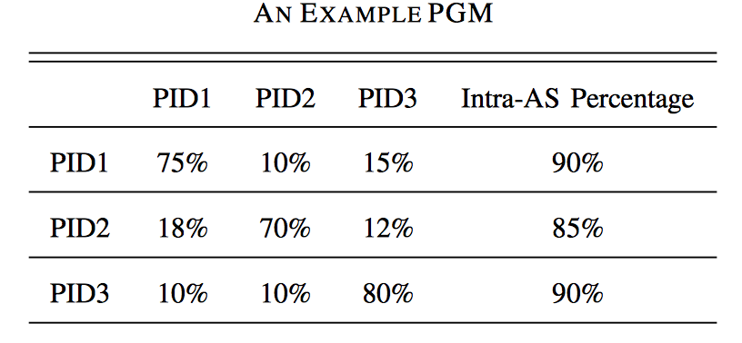
策略矩阵
PID域：一个接入点的子网
AS域：自治系统
节点可以通过询问iTracker得到自己
所属的PID和AS域

Slide 31
研究背景
云计算是当今IT业的发展热点
根据CISCO统计，到2016年，全球62%或将近三分之二的总工作负荷将在云端处理^{[2]}
作为云计算的基础设施，云数据中心包括计算资源、网络资源和存储资源三大资源
数据中心网络(DCN)是云计算基础设施的核心组成部分，也是云计算的瓶颈所在^{[1]}
当前的业务模型(如MapReduce，分布式存储，网页搜索等)极大的依赖于节点间的通信
[1] Al-Fares, Mohammad and Loukissas, Alexander and Vahdat, Amin, A scalable commodity datacenter network architecture. SIGCOMM 2008.
[2] Global Cloud Index 2014
[3] 李丹, 陈贵海, 任丰原, 蒋长林, 徐明伟, 数据中心网络研究进展与趋势, 计算机学报, Vol. 37, No. 2, Feb. 2014
Notes:
首先介绍研究背景。云计算是当今IT业的热点及发展趋势，越来越多的公司企业将其服务移植到云平台中。
云平台数据中心主要包括三大资源，计算、存储和网络。而网络是核心，也是云计算的瓶颈所在。当前的网络服务的模型多呈现分布式特征，如MapReduce，分布式存储，网页搜多等，这些服务极大的依赖于节点间的相互通信。
提供QoS保障是数据中心网络的重要目标之一

Slide 32
DCN
数据中心网络，Datacenter Network（DCN）
Enterprise DC, Internet DC, Cloud DC
10K~100K PCs, L2 & L3 connection, 1/10Gbps NIC
Commercial L2/L3 switch, 40*1G/8*10G
Topology：Spline_leaf, Fat-tree,VL2,Bcube
Application: web search, big data(MapReduce), Recommendation system, social network, ad
Multiple equal cost paths between inter-racks
ECMP

Slide 33
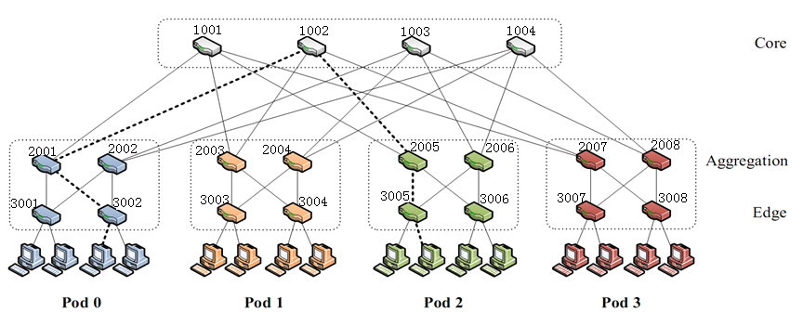
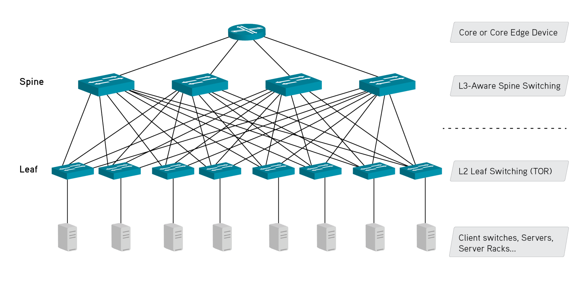
研究背景—DCN拓扑

Slide 34
研究背景—DCN Traffic
99.9% TCP connection
combination of elephant flow and short flow, most of it is short flow
Short flow(lasting several RTTs), elephant flow consume most of the bandwidth
Incast->packet loss->RTO->miss deadline
Bandwidth is sufficient even in most serious situation, but not fully utilized
Hot-spot usually happens in the core layer switch
[IMC 2011]

Slide 35
研究背景
提供QoS保障是优化DCN的重要途径之一
私有云DCN的QoS保障
保障的对象是流，包括大流和小流^{[4]}
小流要求延时小 vs 大流要求吞吐量大^{[5]}
焦点问题之一：保证延时敏感的小流在规定时间内完成，同时提高大流的吞吐量，提供网络利用率—即同时保障低延时和高吞吐量
公有云DCN的QoS保障
保障的对象是租户
租户的QoS要求各不相同且经常变化
焦点问题之一：通过带宽保障的方法，为租户提供QoS保障

Slide 36
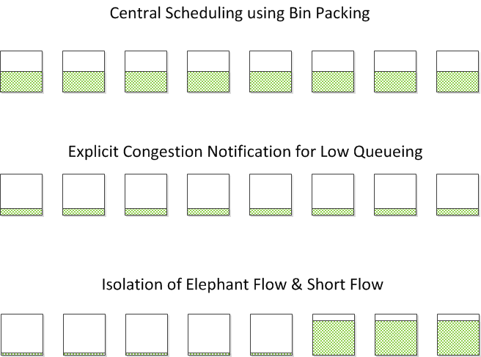
同时满足低延时高吞吐量的方法研究(1/5)
研究问题
DCN中大流(高吞吐量) 和小流（延时敏感）并存，如何同时满足大流的高吞吐量和小流的低延时的QoS要求
Notes:
研究问题：在DCN网络中，大流和小流并存。小流多为延时敏感类应用，需要较低的延时，并在 SLA(Service Level Agreement)规定的时间内完成；而大流只要求高吞吐量即可。然而，大流和小流的网络需求在同一条链路上是Trade-off的关系，大流要求交换机buffer中的尽可能被数据包塞满，保证时刻都有可转发的包；而小流要求低延时，延时主要发生在交换机中的排队，因此为了减小延迟，则要求交换机尽可能的减小队列长度。因此，难以同时优化。
研究思路
又考虑到，数据中心网络采用多根树来组织拓扑结构，因此通信主机存在多条最短路径。结合考虑实际需求和现状，我们提出是否可以通过路径隔离的方法，将两种流解耦。
具体的研究步骤包括以下三步
首先建立路径延时计算模型，模型的输入是。。。，输出是。。。；该模型作为动态链路划分算法的基础

Slide 37
研究现状—同时满足低延时和高吞吐量的QoS保障(1/3)
基于负载均衡的方法
文献：[IEEE standard 802.1Qbp, NSDI’10, CONEXT’12]
特征：这类方法主旨是对网络流量进行负载均衡，使网络链路的利用率达到均衡，从而避免网络出现拥堵，从而在总体上降低网络的平均延时，并有效提高了网络的利用率
缺点：无法保障延时敏感的流在规定时间内完成
基于拥塞控制和流控的方法
文献：[SIGCOMM’11, SIGCOM’12, SIGCOM’13, NSDI’12, SIGCOM’14]
特征：这类方法主要利用Active Queue Management (AQM)技术探测网络中的拥堵状况，并利用流控技术控制流速，从而使网络设备保持较低或几乎为0的等待队列，大大降低网络延迟
缺点：网络利用率降低；需要高级的交换机特性支持；部署难度较大；
Notes:
首先，研究现状1针对私有云中大流和小流的不同QoS需求，进行低延时高吞吐量的数据中心网络的研究，主要包括三个研究方向。

Slide 38
研究现状—同时满足低延时和高吞吐量的QoS保障(2/3)
基于优先级调度的方法
文献：[SIGCOMM’12, SIGCOMM’13]
特征：利用优先级进行流量调度和数据包转发，优先保证延时敏感的流的完成时间
缺点：导致低优先级的流产生“饥饿效应” ；需要交换机的高级特性支持
小结
现有的方法无法同时提供低延时和高吞吐量的QoS保障
Notes:
以上这些方法的关注重点在网络侧，

Slide 39
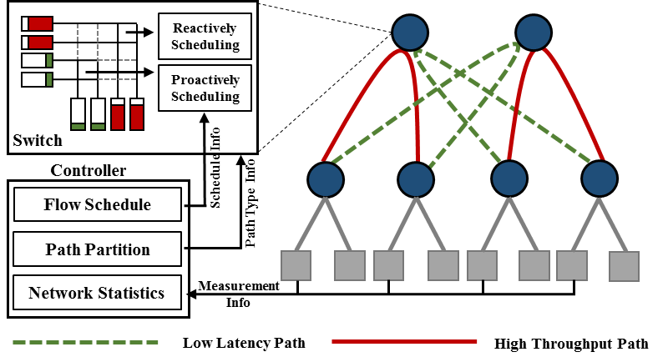
同时满足低延时高吞吐量的方法研究(1/5)
研究思路
概括：通过动态路径划分将DCN网络分为高吞吐量路径和低延时路径，并分别将大流和小流在这两种类型的路径上传输和调度。
Notes:
研究问题：在DCN网络中，大流和小流并存。小流多为延时敏感类应用，需要较低的延时，并在 SLA(Service Level Agreement)规定的时间内完成；而大流只要求高吞吐量即可。然而，大流和小流的网络需求在同一条链路上是Trade-off的关系，大流要求交换机buffer中的尽可能被数据包塞满，保证时刻都有可转发的包；而小流要求低延时，延时主要发生在交换机中的排队，因此为了减小延迟，则要求交换机尽可能的减小队列长度。因此，难以同时优化。
研究思路
又考虑到，数据中心网络采用多根树来组织拓扑结构，因此通信主机存在多条最短路径。结合考虑实际需求和现状，我们提出是否可以通过路径隔离的方法，将两种流解耦。
具体的研究步骤包括以下三步
首先建立路径延时计算模型，模型的输入是。。。，输出是。。。；该模型作为动态链路划分算法的基础

Slide 40
同时满足低延时高吞吐量的方法研究(2/5)
研究思路(续)
①建立路径延时计算模型
输入：小流的完成时间要求(如200ms)
输出：计算路径的平均延时上限
②设计动态链路划分算法
P还是NP？
近似算法
③设计流调度方法及实现
集中式的大流调度，进一步优化链路利用率
分布式的小流调度，进一步减小调度延时开销
基于VLAN的实现
Notes:
第二步，设计动态链路划分算法。我们首先定义并形式化问题，并通过证明验证其是否是NP问题，最后提出近似算法，
第三步，设计流调度方法，。。。

Slide 41
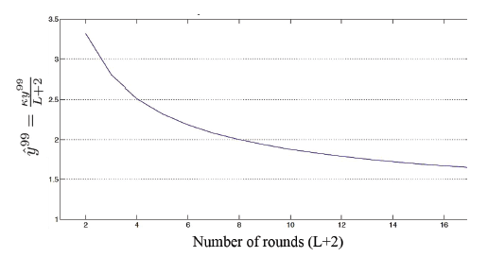
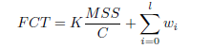
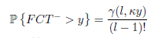
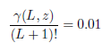
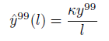
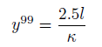
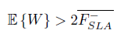
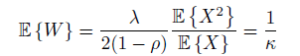
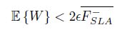
同时满足低延时高吞吐量的方法研究(3/5)
路径延时计算模型
流完成时间(FCT)定义，
计算FCT的概率分布
满足99%的流在规定时间内完成
根据M/G/1模型，得到路径时延
延时上限
延时下限
Notes:
研究进展的三页PPT一带而过，要简单说
描述公式推导过程
描述上下限的意义，上限。。。下限。。。；上下限作为下一步动态链路划分方法的判断标准

Slide 42
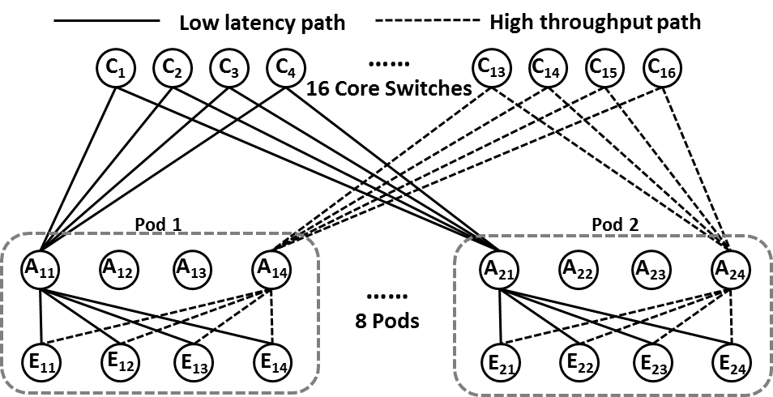
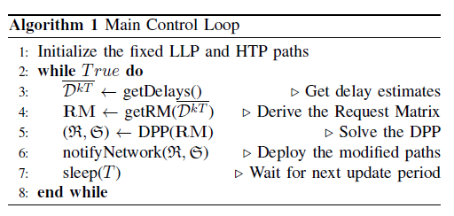
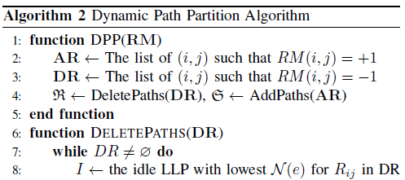
同时满足低延时高吞吐量的方法研究(4/5)
动态路径划分算法
问题定义
GMU问题：根据路径延时的上下界以及实
时流量负载，以最小的费用动态增减低
延时路径和高吞吐量路径
NPC证明
近似算法
1.基于贪心的近似算法
2.O(M²N²)
Notes:
（花费的定义：路径由高吞吐量状态转变为低延时状态时，需要重
新调度原有大流的传输路径，因此我们将需要重新调度的大流的
数目定义为费用）

Slide 43
研究内容一:同时满足低延时高吞吐量的方法研究(5/5)
流调度
路径标记
VLAN+TRUNK
无需对现网做任何修改，可直接部署
大流集中式调度
响应式流表加载（Reactively）
Bin-Packing
小流分布式调度
流表项预加载(Proactively)
ECMP
Notes:
首先使用VLAN+TRUNK的方式可以标记已划分好的路径。这种方式无需对现网做任何修改，可直接部署。
然后，针对大流和小流我们采用不同的调度方式

Slide 44
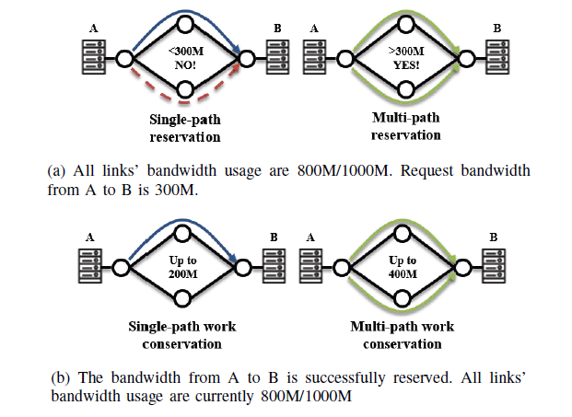
满足租户不同QoS的多路径带宽保障方法研究(1/2)
研究问题
如何基于DCN的多路径特性为租户提供带宽保障，保障租户的不同QoS
单路径VS多路径（如右图）
带宽利用率低
不支持灵活负载均衡
Notes:
云平台中已经实现了计算资源和存储资源的定制与隔离，但网络带宽资源缺依然被各租户共享，导致租户的服务质量无法得到保证和估计。因此带宽保障要求以下三点：
我们的研究思路是在现有的单路径带宽保障方法之上进行扩展，充分
具体研究步骤包括以下两步

Slide 45
云计算多租户带宽保障
公有云平台（如阿里云，亚马逊云等）公开为租户提供弹性虚拟化的计算资源，网络资源和存储资源
当前，计算资源和存储资源已经较好地实现资源的虚拟化与隔离化，如KVM，VMWare，XEN，Docker等

Slide 46
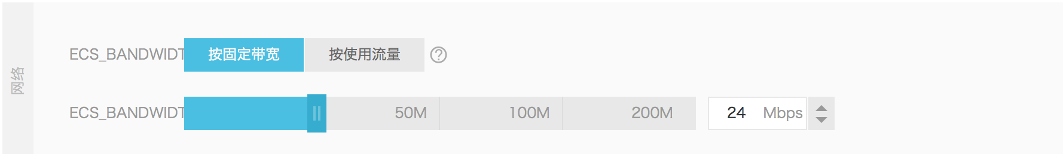
然而网络资源并没有很好地隔离，而是被各租户共享共享的网络不能提供可估计且可靠的网络服务
为租户提供带宽保障是云计算提供QoS的重要方法
带宽保障：为租户的各节点之间，提供租户定义的带宽资源

Slide 47
研究现状—面向租户的带宽保障
基于单路径的带宽保障
文献：[CONEXT’10, SIGCOMM’11, USENIX WIOV’11, SIGCOMM’13, NSDI’13, HOTCLOUD’13]
特征：从带宽保障模型，自适应性，控制方式到交换机需求和拓扑需求等不同的角度，提出了各种带宽保障方法
基于多路径的流调度
文献：[SIGCOMM’11, NSDI’10]
特征：充分利用DCN的多路径的特点，提高网络利用率
小结
单路径的带宽保障方法由于没有充分利用DCN的多路径特性，链路利用率低且无法与流量负载均衡配合部署，而多路径的传输机制无法为租户提供严格的带宽保障
Notes:
租户的QoS保障集中在网络测
解释租户的QoS为什么就是做带宽保障

Slide 48
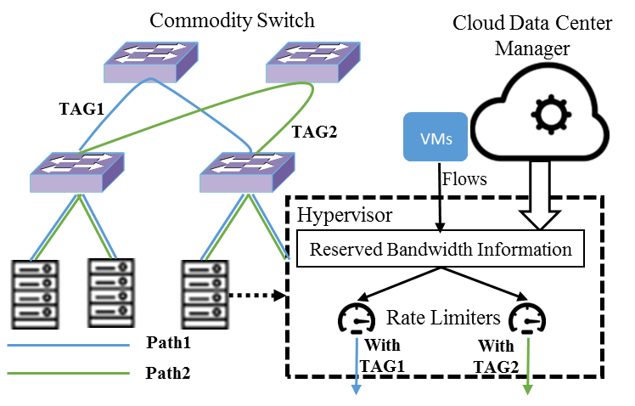
满足租户不同QoS的多路径带宽保障方法研究(2/2)
研究思路
概括：充分利用DCN的多路径特性，在多条路径上进行带宽分配并且充分利用多路径的动态空闲带宽，并且与流量负载均衡配合使用
Notes:
当用户已分配的带宽已被占满且所在链路还有空闲的带宽资源（包括未分配的带宽和已分配但未被使用的带宽），用户可以突破已分配的带宽限制，来增加流速

Slide 49
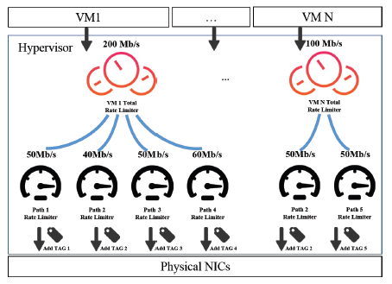
满足租户不同QoS的多路径带宽保障方法研究(2/2)
研究思路
①多路径带宽分配
多路径带宽分配算法
使用多路径令牌桶在主机端实现流在多条路径上的限速
使用源路由，数据包沿既定的路径传输

Slide 50
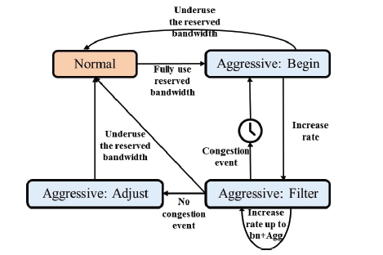
满足租户不同QoS的多路径带宽保障方法研究(2/2)
研究思路
②多路径Work Conservation
多路径Work Conservation算法，利用状态机分别控制各路径的流速
Work Conservation状态机

Slide 51
参考文献
[1] Al-Fares, Mohammad and Loukissas, Alexander and Vahdat, Amin, A scalable commodity datacenter network architecture. SIGCOMM 2008.
[2] Global Cloud Index 2014
[3] 李丹, 陈贵海, 任丰原, 蒋长林, 徐明伟, 数据中心网络研究进展与趋势, 计算机学报, Vol. 37, No. 2, Feb. 2014
[4] T. Benson, A. Akella, and D. A. Maltz. Network traffic characteristics of data centers in the wild. In IMC 2010, pages 267–280, 2010.
[5] Kandula, Srikanth and Sengupta, Sudipta and Greenberg, Albert and Patel, Parveen and Chaiken, Ronnie, The nature of data center traffic: measurements & analysis, IMC 2009
[6] C. E. Hopps. Analysis of an equal-cost multi-path algorithm. 2000.
[7] M. Al-Fares, S. Radhakrishnan, B. Raghavan, N. Huang, and A. Vahdat. Hedera: Dynamic flow scheduling for data center networks. In NSDI 2010, volume 10, pages 19–19, 2010.
[8] T. Benson, A. Anand, A. Akella, and M. Zhang. Microte: fine grained traffic engineering for data centers. In CoNEXT 2011, page 8, 2011
[9] M. Alizadeh, A. Greenberg, and e. a. Maltz. Data center tcp (dctcp). In SIGCOMM 2011, volume 41, pages 63–74, 2011.
[10] M. Alizadeh, A. Kabbani, and e. a. Edsall. Less is more: trading a little bandwidth for ultra-low latency in the data center. In NSDI 2012, pages 19–19, 2012.
[11] M. Alizadeh, T. Edsall, S. Dharmapurikar, R. Vaidyanathan, K. Chu, A. Fingerhut, F. Matus, R. Pan, N. Yadav, G. Varghese, et al. Conga: distributed congestion-aware load balancing for datacenters. In SIGCOMM 2014, pages 503–514, 2014.
[12] B. Vamanan, J. Hasan, and T. Vijaykumar. Deadline-aware datacenter tcp (d2tcp). In SIGCOMM 2012, pages 115–126, 2012.
[13] M. Alizadeh, S. Yang, M. Sharif, S. Katti, N. McKeown, B. Prabhakar, and S. Shenker. pfabric: minimal near-optimal datacenter transport. In SIGCOMM 2013, pages 435–446, 2013.

Slide 52
参考文献
[14] G. P. Hong C. Y., Caesar M. Finishing flows quickly with preemptive scheduling. In SIGCOMM 2012, pages 127–138, 2012.
[15] M. Alizadeh, S. Yang, M. Sharif, S. Katti, N. McKeown, B. Prabhakar, and S. Shenker. pfabric: minimal near-optimal datacenter transport. In SIGCOMM 2013, pages 435–446, 2013.
[16] M. Alizadeh, C. Kim, A. Greenberg, V. Jeyakumar, D. Mazires, and B. Prabhakar. Eyeq: practical network performance isolation at the edge. 2013.
[17] H. Ballani, P. Costa, T. Karagiannis, and A. Rowstron. Towards pre- dictable datacenter networks. Acm Sigcomm Computer Communication Review, 41(4):242–253, 2011.
[18] H. Ballani, K. Jang, T. Karagiannis, C. Kim, D. Gunawardena, and G. O’Shea. Chatty tenants and the cloud network sharing problem. Proceedings of Usenix Nsdi Lombard IL, 2013.
[19] C. Guo, G. Lu, H. J. Wang, S. Yang, C. Kong, P. Sun, W. Wu, and Y. Zhang. Secondnet: a data center network virtualization architecture with bandwidth guarantees. Acm Conext, 24:620–622, 2010.
[20] L. Popa, G. Kumar, M. Chowdhury, A. Krishnamurthy, S. Ratnasamy, and I. Stoica. Faircloud: sharing the network in cloud computing. In Proceedings of the ACM SIGCOMM 2012, pages 187–198, 2012.
[21] L. Popa, P. Yalagandula, S. Banerjee, J. C. Mogul, Y. Turner, and J. R. Santos. Elasticswitch: Practical work-conserving bandwidth guarantees for cloud computing. volume 43, pages 351–362, 2013.
[22] H. Rodrigues. Gatekeeper: Supporting bandwidth guarantees for multi-tenant datacenter networks. Usenix Wiov, 2011.
[23] Jeong E Y, Woo S, Jamshed M, et al. mTCP: a highly scalable user-level TCP stack for multicore systems. NSDI, 2014.
[24] Han S, Marshall S, Chun B G, et al. MegaPipe: A New Programming Interface for Scalable Network I/O, OSDI, 2012:135-148.
[25] Rizzo L. Netmap: a novel framework for fast packet I/O[J]. Usenix Atc, 2012.
[26] FastSocket, https://github.com/fastos/fastsocket
[27] Han S, Jang K, Park K S, et al. PacketShader: A GPU-Accelerated Software Router. Acm Sigcomm Computer Communication Review, 2010, 40(4):195-206.
[28] Michio Honda, rethinking network protocol innovation with User-Level Stackes, CCR 2014

